Slide 1
КОНФЕРЕНЦИЯ АССОЦИАЦИИ СИБИРСКИХ И ДАЛЬНЕВОСТОЧНЫХ ГОРОДОВ
Программные продукты
отечественного производства
в управлении муниципалитетом
Спикер: Шовкун Алексей Владимирович,
директор ООО «Информационные системы и сервисы»

Slide 2
Информация о проекте
ПРОБЛЕМАТИКА
Тема импортозамещения программного обеспечения поднялась еще в 2015 году, когда Россия столкнулась с первой волной санкций. А в 2022 году набрала обороты из-за внешнеполитических событий и ухода около 200 зарубежных IT-компаний, которые разрабатывали и внедряли примерно 2000 решений.
Основные проблемы:
Создание отечественных аналогов зарубежных систем потребует много времени и значительных финансовых затрат.
Недостаточный уровень интеграции отечественных сервисов с другими продуктами.
Дефицит квалифицированные специалистов
по разным оценкам, составляет от 500 тыс. до 2 млн. человек
4. Рынок соискателя
Стремительный рост IT-рынка и высокий спрос на специалистов позволяет кандидатам
при смене компании поднимать свой доход на 30-40-50%, а в некоторые случаях даже в разы.
Средние затраты на создание информационной системы: 9 000 000 руб.

Slide 3
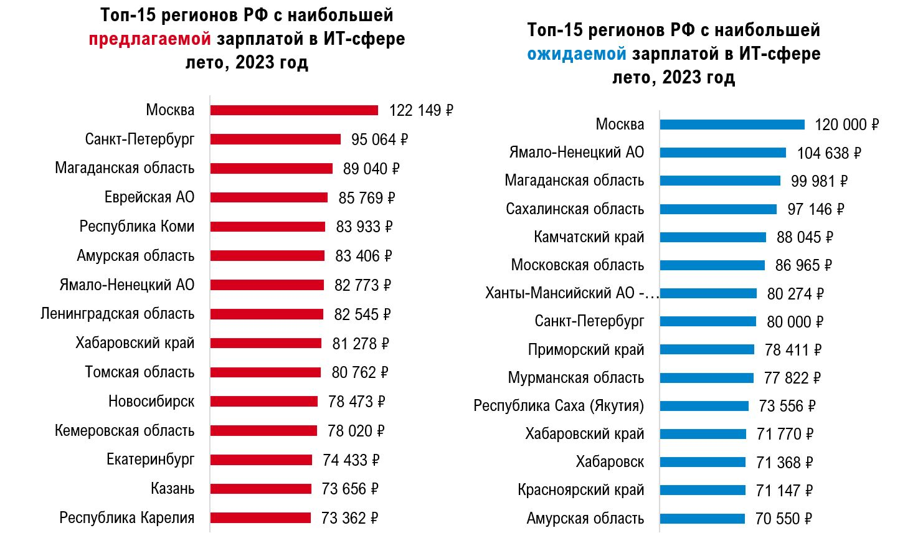
Информация о проекте
РЫНОК СОИСКАТЕЛЯ
В 2023 году по сравнению с 2022 годом спрос на сотрудников увеличился
на 47%
82% компаний отказывают в трудоустройстве потенциальным ИТ-соискателям из-за завышенных
зарплатных ожиданий
Наибольший интерес к ИТ-сфере
• Приволжский ФО — 45% • Санкт-Петербург — 44% • Сибирский ФО — 42% • Москва — 40% • Центральный ФО — 37% • Южный ФО и Северо-Кавказский ФО — 36% • Уральский ФО — 27%
*Обзор ИТ-отрасли по итогам первого полугодия: какие зарплаты платят и насколько сложно найти работу
https://novosibirsk.hh.ru/article/31783

Slide 4
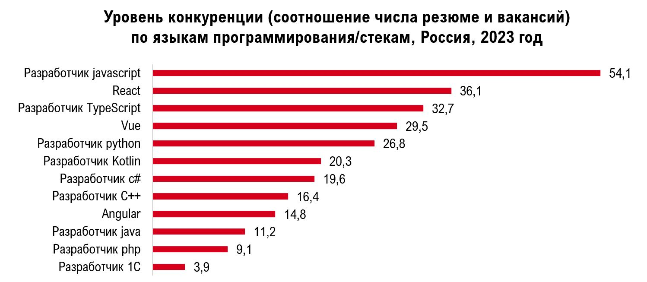
Информация о проекте
РЫНОК СОИСКАТЕЛЯ
Уровень конкуренции (соотношение числа резюме и вакансий)
по основным ИТ-профессиям, 2023 год
При этом уровень оплаты не зависит уровня навыков и знаний: специалисты среднего уровня претендуют на оффер с высоким гонораром
*Обзор ИТ-отрасли по итогам первого полугодия: какие зарплаты платят и насколько сложно найти работу
https://novosibirsk.hh.ru/article/31783

Slide 5
Информация о проекте
ПРИМЕР: РАСЧЕТ СТОИМОСТИ СОЗДАНИЯ ИС
Команда на проект: 4 чел.
Срок реализации проекта – 3 мес.
Язык программирования: Java, JavaScript
Штат сотрудников
Аутсорсинг
Должность | Количество, чел. | Зарплата, руб.
Руководитель проектов | 1 | 120 000,00
Аналитик middle | 1 | 90 000,00
Программист middle back-end | 1 | 140 000,00
Программист middle front-end | 1 | 140 000,00
ИТОГО:
ФОТ за 1 мес. |  | 606 022, 99
ФОТ за 3 мес. |  | 1 818 068,96*
Средняя стоимость ИТ-услуг аутсорсинга начинается от
-$20-30 в час для junior
-$100-200 в час для руководителей и senior
Стоимость услуг составит
от 3 000 000 руб. в месяц
(5000 * 168 * 4 = 3 360 000)
*Без учета ФОТ бэкофиса, аренды помещения, резервов на отпуска, премий, амортизации и налогов на доходы/прибыль/НДС (включены НДФЛ и льготные страховые взносы для ИТ-компаний)

Slide 6
Информация о проекте
ВАРИАНТЫ СОЗДАНИЯ ИС
Готовые
коробочные
решения
Low-code
платформы
Каждый из вариантов имеет свои плюсы и минусы.
Но в условиях ограниченных финансовых и временных возможностей при сохранении гибкости адаптации системы под функциональные требования low-code имеет ряд преимуществ

Slide 7
Информация о проекте
РЕШЕНИЕ: LOW-CODE ПЛАТФОРМЫ
LOW-CODE — не замена разработке,
а лучшая инвестиция в цифровизацию
К 2025 году в России
до 70 % приложений
будут на low-code*
ПРЕИМУЩЕСТВА:
1. Требуют меньше временных и финансовых затрат на разработку.
2. Не нужно планировать архитектуру, создавать прототипы, анализировать и разрабатывать UI - все реализовано в самой платформе low-code.
3. Дают большую гибкость в настройке процессов.
4. Любой продвинутый пользователь на основе low-code сможет автоматизировать решение рутинных задач.
Low-code решения подходят как для
бизнес-аналитиков, так и для профессиональных разработчиков.
Они позволяют выполнять большую часть работы с помощью визуальных инструментов и прибегать к кодированию только при необходимости.
Эти решения можно использовать для создания сложного функционала, поддерживающего бизнес-процессы организации.
*https://startpack.ru/articles/low-code-v-rossii

Slide 8
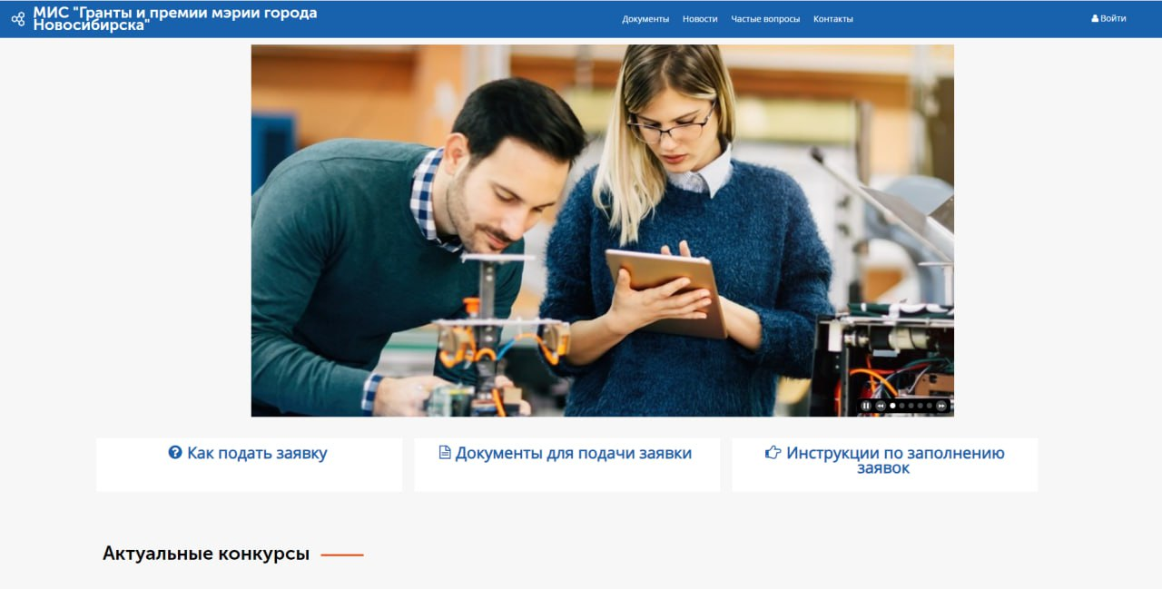
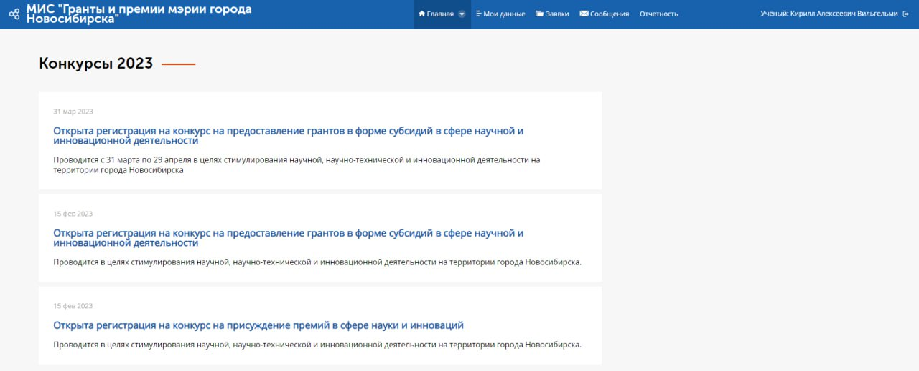
ПРИМЕР
Муниципальная информационная система «Гранты и премии мэрии города Новосибирска в сфере науки и инноваций»
Информационная система для управления конкурсными программами для поддержки молодых ученых, обеспечивающая доступность, открытость и прозрачность проведения конкурса
ВОЗМОЖНОСТИ:
1. Создавать конкурсы
2. Принимать заявки на участие
3. Создавать экспертную комиссию и назначать экспертов для оценки заявок
4. Принимать решения о присуждении премии, выдаче грантов
5. Исключать возможность повторного получения наград
Реализовано на базе ИС.ГРАТА, Запись в реестре отечественного ПО № 7704 от 14.12.2020

Slide 9
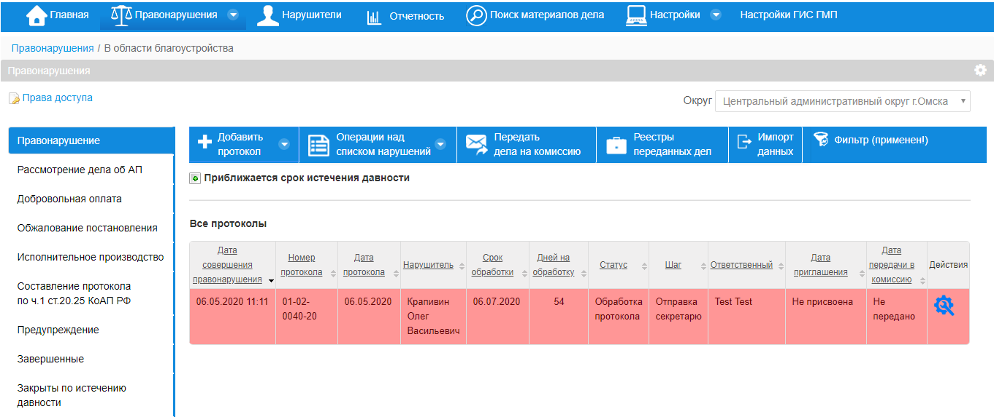
Информационная система Администрации города Омска
«Система учета административных правонарушений»
ПРИМЕР
Информационная система для оформления и проведения полного цикла работ по протоколу административного правонарушения
ВОЗМОЖНОСТИ:
1. Ведение реестра правонарушителей
2. Отправка начислений по правонарушениям в систему ГИС ГМП
3. Отправка уведомлений о правонарушениях
4. Функциональный поиск доступных материалов дела
5. Гибкая настройка отчетности
6. Интеграции: ГАС «Правосудие», ФИАС, СМЭВ3, ФСПП России, Почта России
Реализовано на базе ИС.АДМПРАКТИКА, Запись в реестре отечественного ПО № 5099 от 10.01.2019

Slide 10
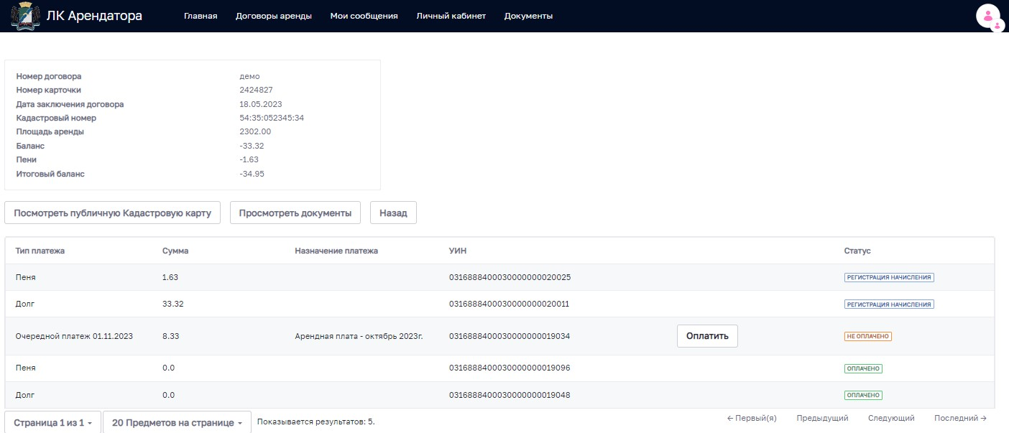
ПРИМЕР
Информационная система «Личный кабинет Арендатора»,
Новосибирск
Информационная система для электронного взаимодействия между Департаментом земельных и имущественных отношений и арендаторами муниципального имущества
ВОЗМОЖНОСТИ:
1. Ведение реестра договоров аренды
2. Производить начисления
3. Производить оплату задолженности через портал Госуслуги
4. Мониторинг задолженностей
5. Подписывать документы с помощью ЭП (договоры, доп. соглашения, акты сверки)
6. Формирование сводной отчетности
7. Работа с обращениями
Реализовано на базе ИС.ПРОМЕТЕЙ, Запись в реестре отечественного ПО № 13071 от 21.03.2022

Slide 11
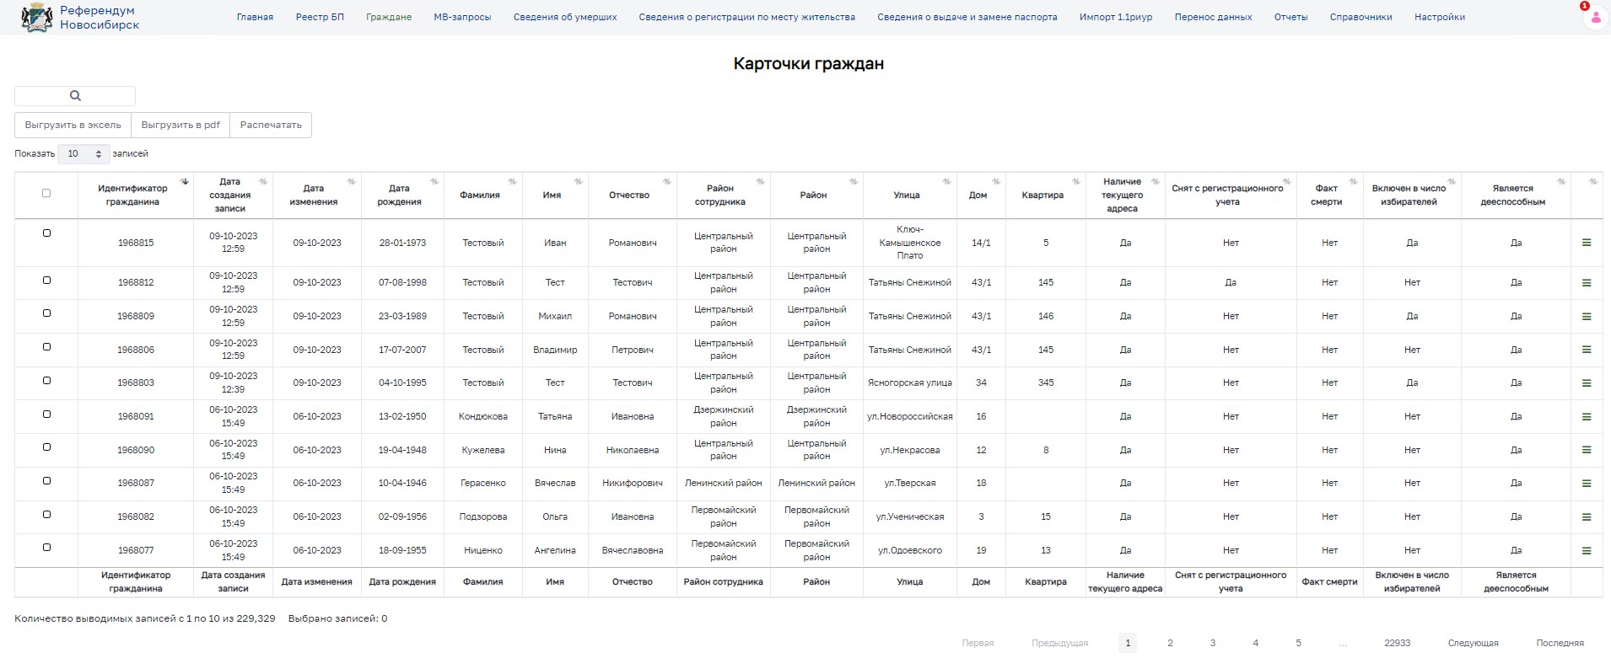
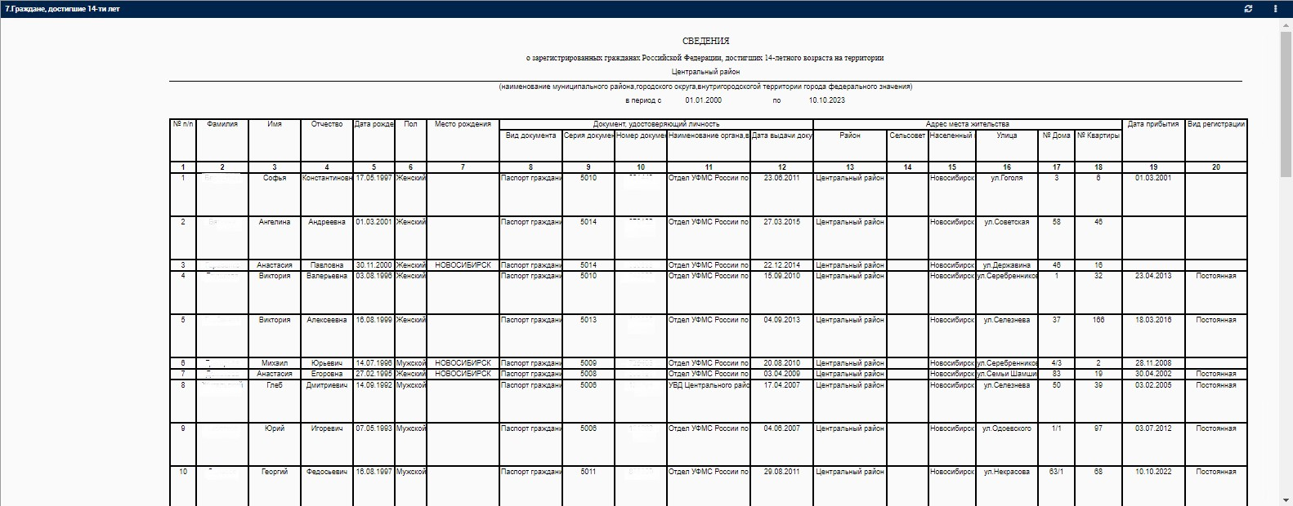
ПРИМЕР
Информационная система «Референдум»,
Новосибирск
Информационная система для автоматизации процесса регистрации избирателей и участников референдума
ВОЗМОЖНОСТИ:
1. Ведение реестра граждан (избирателей)
2. Актуализация сведений о гражданине через СМЭВ3 (паспортные данные, адрес регистрации, сведения о судимости)
3. Интеграция с ЕГР ЗАГС, МВД
4. Формирование отчетности (16 видов отчетов)
Реализовано на базе ИС.ПРОМЕТЕЙ, Запись в реестре отечественного ПО № 13071 от 21.03.2022

Slide 12
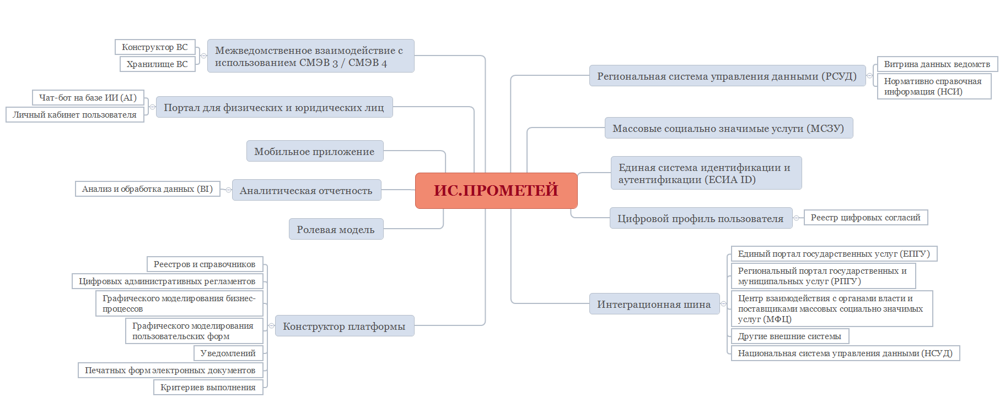
РЕШЕНИЕ
ИС.ПРОМЕТЕЙ – универсальная low-code платформа
Запись в реестре отечественного ПО № 13071 от 21.03.2022
ИС.ПРОМЕТЕЙ - Low-code платформа
для проведения цифровой
трансформации и
разработки ведомственных
информационных систем
ВОЗМОЖНОСТИ:
1. Графическое представление процессов в нотации BPMN
2. Проектирование, создание и корректировка процессов в
веб-интерфейсе
3. Экспорт/импорт процессов
4. Широкие интеграционные возможности
5. Гибкая аналитика

Slide 13
В ОДИН КЛИК
LOW-CODE
АВТОМАТИЗАЦИЯ
Удобный и понятный интерфейс ИС.ПРОМЕТЕЙ
позволяет быстро настраивать процессы, адаптировать под требования, вносить правки.
NEW DATA D
POINT E
FINISH
Платформа ИС.ПРОМЕТЕЙ является разработкой компании «ИНФОРМАЦИОННЫЕ СИСТЕМЫ И СЕРВИСЫ»

Slide 14
Спасибо за внимание
Шовкун Алексей Владимирович,
директор ООО «Информационные системы и сервисы»
ashovkun@isands.ru
www.isands.ru
630007 г. Новосибирск, ул. Советская, 4а, 6 этаж

